Slide 1


مشروع رياضيات 7ا
يوسف / فارس سعادة / فواز / الياس

Slide 2
نسبة الامطار في الاردن خلال خمسة سنين
السنة | النسبة الموية | كسر | كسر في ابسط صورة | كسر عشري
2015 | 113% | 113 100 | 11.3 10 | 11.3
2016 | %48 | 48 100 | 4.8 10 | 4.8
2017 | 89% | 89 100 | 8.9 10 | 8.9
2018 | 90 % | 90 100 | 9 10 | 9
2019 | 71% | 71 100 | 7.1 10 | 7.1
2020 | 59% | 59 100 | 5.9 10 | 5.9

Slide 3

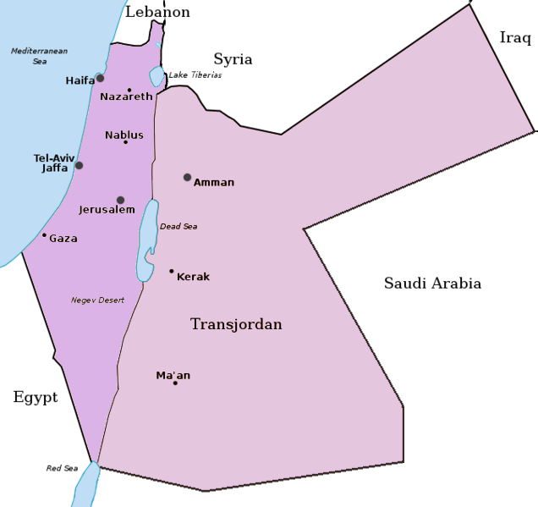
This Photo by Unknown Author is licensed under CC BY-SA

Slide 5


شكرا لاستماعكم
This Photo by Unknown Author is licensed under CC BY-NC

